Slide 1
Patienten bei der Kariestherapie begleiten
Lernfeld 4: Patienten bei der Kariestherapie begleiten
Dr. Nadine Winter;
1. Ausbildungsjahr; Zeitrichtwert:60 Stunden
© Landeszahnärztekammer Hessen • Körperschaft des öffentlichen Rechts
Rhonestraße 4 • 60528 Frankfurt am Main • Telefon 069 427275-0 • www.lzkh.de
^{21.09.2026 · Seite 1}

Slide 2
Urheberrecht
Dieses Lernskript ist urheberrechtlich und leistungsschutzrechtlich geschützt. Die dadurch begründeten Rechte, insbesondere die Verwendung, die Entnahme oder die Vervielfältigung der Inhalte dieses Skriptes und deren Speicherung, bleiben, auch bei nur auszugsweiser Verwertung, vorbehalten. Eine Vervielfältigung der Inhalte - auch von einzelnen Teilen - ist im Einzelfall nur in den Grenzen des deutschen Urheberrechtsgesetzes in der jeweils geltenden Fassung zulässig. Zuwiderhandlungen unterliegen den Strafvorschriften des Urheberrechtsgesetzes.

Slide 3
Patienten bei der Kariestherapie begleiten
Allgemeine Untersuchungsmethoden:
Anamnese: Erfassung der Krankenvorgeschichte des Patienten über Anamnesebogen (Einnahme von Medikamenten, Allergien, Risikofaktoren)
Befunderhebung: allgemeiner Befund (gesamter Körper betreffend)
spezieller Befund (extra – und intraoral + funktionell)
Untersuchungs-
methoden: Inspektion = Betrachten
Palpation = Tasten
Perkussion = Beklopfen
Auskultation = Abhören

Slide 4
Patienten bei der Kariestherapie begleiten
Allgemeine Untersuchungsmethoden:
Diagnostik: alle zur Erkennung einer Erkrankung hinzugezogenen Verfahren (Röntgen, Anamnese, Sensibilitätsprüfung)
Diagnose: Ergibt sich aus den Ergebnissen der Diagnostik und ordnet ein Krankheitsbild zu
Therapie: Behandlungskonzept zur Heilung einer Erkrankung oder zur Symptomlinderung

Slide 5
Patienten bei der Kariestherapie begleiten

Slide 6
Patienten bei der Kariestherapie begleiten
Zahnhartsubstanzen
anorganischer / mineralischer Anteil organischer Anteil
Hydroxylapatit: Kalzium-/Phosphationen Fasern
Fluoride Kohlenhydrate
Fette
Eiweiße
Festigkeit der Zahnhartsubstanzen ergibt sich aus dem mineralischen Anteil
Schmelz
Dentin
Wurzelzement
Mineralischer Anteil
Organischer Anteil

Slide 7
Patienten bei der Kariestherapie begleiten
Enamelum (Zahnschmelz):
höchster mineralischer Anteil härteste Substanz des Körpers
Ameloblasten sterben nach Zahndurchbruch ab, deshalb keine lebenslange Schmelzbildung möglich
Mineraleinlagerungen nach Zahndurchbruch
ummantelt die Zahnkrone: dünn am Zahnhals, am dicksten okklusal
besteht aus sechskantigen Schmelzprismen (Kristalle aus Hydroxylapatit)

Slide 8
Patienten bei der Kariestherapie begleiten
Dentin (Zahnbein):
größter Bestandteil des Zahnes, zweithärteste Substanz des Körpers
70% anorganische Substanz
Bildung durch Odontoblasten: lebenslang möglich
Pulpa-Dentin-Einheit: Odontoblastenkörper liegen am Pulparand
Odontoblastenfortsätze (Tomes Fasern) durchziehen über Dentinkanälchen das Dentin
Dentin-Arten: Primärdentin
  Sekundärdentin
  Tertiärdentin / Reizdentin

Slide 9
Patienten bei der Kariestherapie begleiten
Wurzelzement (Cementum):
überzieht die gesamte Zahnwurzel
60% anorganische Substanz
gebildet von Zementoblasten, lebenslang möglich
Bestandteil des Zahnhalteapparates, da Sharpey-Fasern ihm anhaften

Slide 10
Patienten bei der Kariestherapie begleiten
Pulpa:
Weichgewebe des Zahnes
Umschlossen von den Zahnhartsubstanzen
Bestandteile: Blutgefäße ( liefert Nährstoffe auch für Odontoblasten)
Lymphgefäße
Bindegewebe
Nervengewebe (sensible Versorgung)
Anatomische Einteilung: Kronen- und Wurzelpulpa
            Foramen apicale : an der Wurzelspitze gelegen, Zu- und Abfluss des Gefäßsystems

Slide 11
Patienten bei der Kariestherapie begleiten
Gebissentwicklung
Milchgebiss
20 Milchzähne (je Quadrant: 2 Schneidezähne, 1 Eckzahn, 2 Milchmolaren)
Zahngruppe der Prämolaren nicht vorhanden
dünne Zahnhartsubstanzschicht; großes Pulpencavum
starke Abnutzung im Bereich Kaufläche / Inzisalkante (Abrasion)
Wechselgebiss (Übergang Milchgebiss - zu bleibenden Gebiss)
Vorgang der Resorption (Zellen lösen Wurzeln der Milchzähne auf)
Zuwachszähne: Erster, Zweiter, Dritter Molar ohne Milchzahnvorgänger
Ersatzzähne: Bleibende Zähne, die Milchzähne ersetzen
Sechsjahrmolar: Beginn der Wechselgebissperiode durch den ersten bleibenden Molaren

Slide 12
Patienten bei der Kariestherapie begleiten
Durchbruchszeiten bleibende Zähne je Quadrant | Alter
16, 26, 36, 46, 31, 41 | 6 Jahre
11, 21, 32, 42 | 7 Jahre
12, 22 | 8 Jahre
33, 43, 14, 24, 34, 44 | 10 Jahre
15, 25, 35, 45, 13, 23 | 11 Jahre
17, 27, 37, 47 | 12 Jahre
18, 28, 38, 48 | 18-22 Jahre

Slide 13
Patienten bei der Kariestherapie begleiten
Durchbruchszeiten Milchzähne | Alter
71, 81 | 6-8 Monate
51, 61 | 8-10 Monate
52, 62, 72, 82 | 10-14 Monate
54, 64, 74, 84 | 14-18 Monate
53, 63, 73, 83 | 18-24 Monate
55, 65, 75, 85 | 24-30 Monate

Slide 14
Patienten bei der Kariestherapie begleiten *
Zahnentwicklung
Bildung von Zahnleisten im OK und UK
10 Zahnknospen an jeder Zahnleiste (Milchzähne)
Bildung von Zahnkappe und Zahnglocke
innere Wand der Zahnglocke: Ameloblasten (Schmelzbildung)
Anlagerung von Bindegewebe an die Zahnglockenwand: Pulpa
Zellen der Pulpa bilden sich zu Odontoblasten: Dentinbildung

Slide 15
Patienten bei der Kariestherapie begleiten

Slide 16
Patienten bei der Kariestherapie begleiten
Karies
Definition:
lokale Infektionserkrankung der Zähne ausgelöst durch kariogener Bakterien
  wie Strepococcus mutans und Laktobazillen
Kariesentstehung:
kariogene Bakterien verstoffwechseln Nahrung zu Säure
Säure demineralisiert Zahnschmelz (ab pH-Wert von 5,5) durch Herauslösen von Mineralien
Demineralisation überwiegt über längeren Zeitraum der Remineralisation

Slide 17
Patienten bei der Kariestherapie begleiten
Zeit
Mikroorga-
nismen
Zahn
Karies
Zucker

Slide 18
Patienten bei der Kariestherapie begleiten

Slide 19
Patienten bei der Kariestherapie begleiten

Slide 20
Patienten bei der Kariestherapie begleiten
Spezielle Kariesformen:
Sekundärkaries: erneute kariöse Läsion an meist insuffizienten zahnärztlichen Restaurationen (Randspalten)
Kariesrezidiv: vorherige Kariesentfernung unzureichend

Slide 21
Patienten bei der Kariestherapie begleiten
Arten von Zahnbelägen:
Belag | Beschaffenheit | Entfernbarkeit
Food debris | Speisereste bilden weichen Belag | abspülbar
Materia alba | Zellreste, Bakterien, weiße Blutkörperchen bilden weichen Belag | abspülbar
Plaque | Strukturierter, zäher Belag aus Bakterien, Nahrungsresten und Speichelbestandteilen | abwischbar , nicht mehr abspülbar
Zahnstein | Verkalkte Plaque durch Kalksalze des Speichels | nur noch mechanisch/abkratzen ablösbar
Konkremente | Subgingivaler Zahnstein | nur noch abkratzbar

Slide 22
Patienten bei der Kariestherapie begleiten
Speichel und seine Auswirkung auf die Karies:
Produktion: 0,5 - 1 Liter pro Tag durch drei große paarige
Speicheldrüsen und kleine Speicheldrüsen
Speichelbestandteile: 99% Wasser
Mineralien: Natrium/Calcium/Phosphat/Kalium/Chlor/Flourid
Bakterien und Epithelzellen
Eiweiße
Aufgaben:
Spülfunktion: Nahrungsreste werden abgespült
Neutralisierung / Pufferung der Säuren
Remineralisierung
geringere Anhaftung der Nahrung durch Anfeuchten / Gleitfähigmachen der Nahrung
antibakterielle Wirkung
Beginn der Verdauung von Kohlenhydraten (Alpha-Amylase)

Slide 23
Patienten bei der Kariestherapie begleiten
Kariesentstehung durch verminderte Schutzfunktion des Speichels:
verminderte Speichelproduktion begünstigt die Kariesentstehung:
Xerostomie
(Mundtrockenheit): durch Medikamente fehlende oder krankhafte Speicheldrüsen
Erkrankungen
Bestrahlungstherapie
Mundatmung: verminderte/erschwerte Nasenatmung
unzureichender Lippenschluss
Schmalkiefer
geringe Mineralienmenge im Speichel
Speichelkonsistenz: mukös, zähfließend
neutralisierende Wirkung vermindert

Slide 24
Patienten bei der Kariestherapie begleiten
Demineralisation und Remineralisation:
Ständiger Austausch von Mineralien zwischen Speichel und Zahnoberfläche
Demineralisation: Entkalkung der Zahnoberfläche durch Herauslösen von Mineralien wie Kalzium, Phosphat und Fluorid
Remineralisation: Mineralien werden in Zahnoberfläche wieder eingebaut. Möglich durch zusätzliche Fluoridgaben

Slide 25
Patienten bei der Kariestherapie begleiten
Prädilektionsstellen:
Zahnflächen an denen bevorzugt durch erschwerte Plaqueentfernung Karies entstehen kann:
Fissuren und Grübchen
insuffiziente Füllungs- und Kronenränder
Approximalflächen
Zahnhals
Multiband-Apparatur
verschachtelt stehende Zähne

Slide 26
Patienten bei der Kariestherapie begleiten
Kariesdiagnostik:
Inspektion und Sondierung bei klinischer Untersuchung der Zähne
Röntgenuntersuchung ( Bissflügelaufnahmen)
Kariesdetektor während einer Füllungstherapie
Laserfluoreszenzmessung
Kariestherapie:
Präparation einer Kavität (Hohlform) → Exkavation (Kariesentfernung) → zahnärztliche Restauration
Diamanten Rosenbohrer Plastische Füllungstherapie
Excavator Einlagefüllungen
                Großflächige Substanzdefekte: Teilkronen/Kronen

Slide 27
Patienten bei der Kariestherapie begleiten
Kariesprophylaxe:
Fluoridierungsmöglichkeiten
Systemische Fluoridierung | Lokale Fluoridierung
Speisesalz | Zahnpasta
Tabletten | Mundspüllösung
Mineralwasser | Fluids
Trinkwasser | Gelees
 | Lacke

Slide 28
Patienten bei der Kariestherapie begleiten
Kariesindex:
Maßstab, der den Schädigungsgrad der vorhandenen Zähne angibt
Beurteilung des individuellen Kariesrisikos
Großbuchstaben DMF-T (0 - 28) = bleibendes Gebiss
Kleinbuchstaben dmf-t (0 - 20) = Milchgebiss
Decayed = kariös
Missing = fehlend
Filled = gefüllt
Teeth = Zähne
Beurteilungsregeln:
Weisheitszähne werden nicht bewertet
extrahierte kariöse Zähne = fehlend
jeder Zahn wird nur 1x gewertet (kariös oder gefüllt)
jede Zahnfläche wird beurteilt

Slide 29
Patienten bei der Kariestherapie begleiten
Folgen bei Nichtbehandlung:
Verlust der Zahnhartsubstanz
Mundgeruch
Bakterienübertragung auf Kinder und Partner
pulpanahe Läsion : Wurzelkanalbehandlung notwendig
Infektionen mit Schmerzen und Ausbreitungstendenz
Extraktion
Einschränkung der Kauffunktion und Ästhetik

Slide 30
Patienten bei der Kariestherapie begleiten
Füllungstherapie und Füllungsmaterialien
Plastische Füllungen (formbar) Einlagefüllungen (starre Füllungen) im Labor gefertigt
Nicht zahnfarben: Amalgam Inlay
Zemente Onlay
Overlay
zahnfarben: Kompomere Materialien: Edelmetall
Komposite Nichtedelmetall
Glasionomer- Kunststoff (zahnfarben)
zement Keramik (zahnfarben)

Slide 31
Patienten bei der Kariestherapie begleiten
Anforderungen an Füllungsmaterialien:
nicht gesundheitsschädlich
formstabil gegen Abrieb / Druck / Biegefestigkeit
geringe Wärmeleitung
gut verarbeitbar und längere Haltbarkeit
guter Verbund zur Zahnoberfläche (mechanisch oder adhäsiv)
unlöslich gegenüber chemischen Einwirkungen
im ästhetischen Bereich zahnfarben
widerstandsfähig gegenüber Bakterien / Nahrung / Speichel

Slide 32
Patienten bei der Kariestherapie begleiten
Arbeitsschritte einer nicht adhäsiven Füllung :
Kavitätenpräparation (möglichst minimal-invasiv)
Exkavation der Karies
Matrize anlegen
Trockenlegung relativ oder absolut
einbringen des Füllungsmaterials mit evtl. Polymerisation
Abnahme der Matrize
Einschleifen der Okklusion
Politur

Slide 33
Patienten bei der Kariestherapie begleiten
Arbeitsschritte einer Füllung in Adhäsivtechnik:
Kavitätenpräparation (möglichst minimal-invasiv, Anschrägung der Schmelzränder )
Exkavation der Karies
Matrize anlegen, evtl. Separation mit Keil
Trockenlegung relativ oder absolut
Säure-Ätz-Technik

Slide 34
Patienten bei der Kariestherapie begleiten
Arbeitsschritte einer Füllung in Adhäsivtechnik:
Bonding (Mehrflaschen-System oder One-Bottle-System)
Schichtweises Einbringen des Kompositmaterials mit Polymerisation
Abnahme der Matrize
Einschleifen der Okklusion
Politur
Kontrolle des Approximalkontaktes und Beseitigung von Bondingüberschüssen im Interdentalraum mit Zahnseide

Slide 35
Patienten bei der Kariestherapie begleiten
Füllungsmaterialien:
Amalgam:
Bestandteile: Alloy = Legierung aus Silber- Zinn- Kupfer (Form: kleine Späne oder Kugeln)
Alloy wird mit Quecksilber vermischt härtet bei Zimmertemp. aus
Eigenschaften: haftet rein mechanisch; kein Haftverbund mit Zahnoberfläche
nicht zahnfarben
unter sich gehende Präparation notwendig oft hoher Zahnsubstanzverlust
werden im Seitenzahnbereich eingesetzt, da hohe mechanische Belastbarkeit
antibakterielle Wirkung
Unterfüllungen zum Schutz der Pulpa

Slide 36
Patienten bei der Kariestherapie begleiten
Füllungsmaterialien:
Amalgam:
Quecksilber: gesundheitliche Risiken der Amalgamfüllungen bisher noch nicht nachgewiesen
Herauslösen möglich durch: mechanischer Abtrag (kauen, Zähneputzen)
Ablagerung in folgenden Organen möglich:
Gehirn, Leber, Niere, Knochenmark
erhöhte Quecksilberfreisetzung beim Legen und Entfernen von Amalgamfüllungen
Grenzwerte einer Amalgamvergiftung werden durch Amalgamfüllungen nicht überschritten, Menge aller Quecksilberquellen sollte beachtet werden

Slide 37
Patienten bei der Kariestherapie begleiten
Füllungsmaterialien:
Komposite:
Bestandteile: Matrix (Kunststoffverbindungen) + Füllstoffe mit Silanüberzug in variabler Größe
Eigenschaften: zahnfarben
Aushärtung: Polymerisation (Schichttechnik) oder chemisch (Autopolymerisation) möglich
Haftung durch Adhäsivtechnik
geringer Substanzverlust durch schonende Präparation
gute Verarbeitung möglich
schrumpfen bei Aushärtung
sehr feuchtigkeitsempfindlich (Trockenlegung)

Slide 38
Patienten bei der Kariestherapie begleiten
Wichtige Begriffe in der Komposittechnik
Polymerisation: chemischer Prozess bei dem sich die Monomere über die Methacrylatgruppe untereinander durch den Lichtreiz verbinden
Polymerisationslampe: Wellenlänge ca. 470nm
schädlich fürs Augenlicht (orangefarbener Schutzfilter)
geringer Abstand zur Füllungsmasse

Slide 39
Patienten bei der Kariestherapie begleiten
Wichtige Begriffe in der Komposittechnik
Adhäsivtechnik: Einsatz bei: Füllungsmaterialien auf Adhäsivbasis, adhäsive Zementierungen und zur Fixierung von MB- Apparaturen in der KFO
Ätzgel: enthält 20 - 40% Phosphorsäure
Vorgehen:
Schmelzkonditionierung für 30-60 Sec. – zerklüftete Oberfläche entsteht (milchig- trüb)
Bonding (Schmelzadhäsiv) - dünnfließender Kunststoff = mikromechanische Haftung
an retentive Oberfläche
chemischer Verbund des Schmelzadhäsivs und des Komposits
Dentinkonditionierung: für 15 sec – smearlayer wird entfernt; Kollagenfasern werden sichtbar
Primer/ Dentinadhäsiv: bildet Hybridschicht zwischen Kollagenfasern und erzielt einen Verbund mit Kompositmaterial

Slide 40
Patienten bei der Kariestherapie begleiten
Füllungsmaterialien:
Zemente:
pulverförmige Stoffgemische werden mit Wasser oder Säuren angemischt
Verwendung: Unterfüllungen, Wurzelkanalfüllungen, prov. und definitive Füllungen, Zementierung von Restaurationen
Zementarten: Phosphatzement (Harvard Cement ®)
Zinkoxid-Eugenol-Zemente (Temp-Bond ®)
Carboxylatzement
Glasionomerzement (Ketac Bond ®)

Slide 41
Patienten bei der Kariestherapie begleiten
Füllungsmaterialien:
Glasionomerzemente (GIZ):
Bestandteile: gemahlene Glaspartikel, Kalzium, Aluminium, Silikat und Fluoride mit Polykarbonsäure
Anwendung: Zahnhalsfüllung., Milchzahnfüllungen, Aufbaufüllungen, Unterfüllung, keine okklusalgetragenen Füllungen möglich
GIZ-Arten: metallverstärkt durch Beimischung von Silber = standfester
hochviskös ( kleinere Glaspartikel) = besser zu stopfen
lichthärtend = schnellere Aushärtung möglich

Slide 42
Patienten bei der Kariestherapie begleiten
Füllungsmaterialien:
Kompomere:
Bestandteile: verändertes Kompositmaterial mit Glaspartikeln als Füllstoff
härten durch Polymerisation aus
Verwendung: Milchzahn- und Zahnhalsfüllungen
Eigenschaften: mechanisch stabiler als GIZ
reine Lichthärtung
geringere Abgabe von Fluoriden im Vergleich zu GIZ

Slide 43
Patienten bei der Kariestherapie begleiten
Patientenindividuelle Füllungstherapie:
GIZ / Kompomer: Kinder mit erhöhtem Kariesrisiko
Amalgam: Erwachsene mit kariesanfälligem Gebiss und schlechter Mundhygiene
Kunststoff: Ästhetik, sehr substanzschonend,
guter adhäsiver Halt einsetzbar bei Bruxismus
Gesundheitsbedingt: kein Herauslösen von Quecksilberionen
Amalgamallergie
Niereninsuffizienz

Slide 44
Patienten bei der Kariestherapie begleiten
Allgemeine Utensilien für eine Füllungstherapie:
Grundbesteck: Spiegel, Sonde, Pinzette
Patientenserviette, Spülbecher, Absauger
Evtl. Oberflächenanästhesie / Anästhesie
Relative (Watterollen) oder absolute Trockenlegung (Kofferdam)
Matrize und Keil
CHX / Alkohol zur Kavitäten-Desinfektion mit Schaumstoffpellets/Wattekugeln
Okklusionsfolienhalter mit Okklusionsfolie

Slide 45
Patienten bei der Kariestherapie begleiten
Allgemeine Utensilien für eine Füllungstherapie:
Mikromotoren und Übertragungsinstrumente
grüne, blaue, rote Winkelstücke, Turbinen
Rotierende Instrumente:
Bohrer, Fräsen, Schleifinstrumente
Übersicht:
Kaviätenpräp. Diamant Turbine / rotes Winkelstück
Exkavieren Hartmetallbohrer grünes Winkelstück
(Rosenbohrer) Finieren Diamant
(GIZ/Kunststoff) rotes Winkelstück
Hartmetall (Amalgam) blaues Winkelstück
Politur Polierer blaues Winkelstück

Slide 46
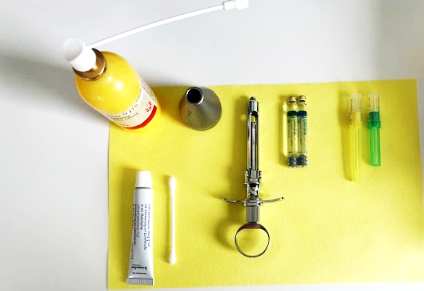
Patienten bei der Kariestherapie begleiten
Anästhesie
Kältespray
Zylinderampullenschutzhalter
Anästhesieampullen
Kanülen
Oberflächenanästhesie
Zylinderampullenhalter

Slide 47
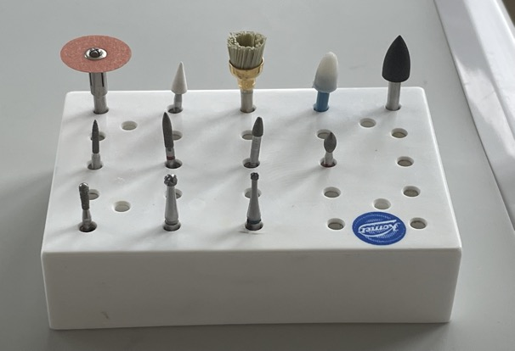
Patienten bei der Kariestherapie begleiten
Übersicht Bohrer
Polierscheibe
Polierer
Arkansas
Frontzahnmatrize
Diamanten
Rosenbohrer
Frasacostreifen
Separationskeile: Holz + Kunststoff

Slide 48
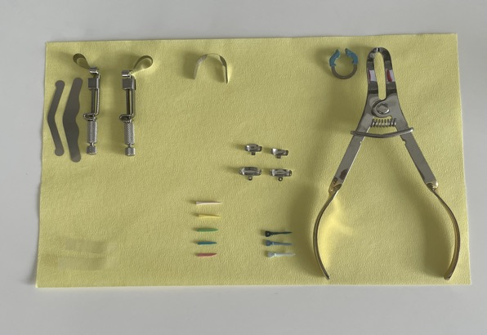
Patienten bei der Kariestherapie begleiten
Übersicht Matrizensysteme
Tofflemire mit Matrizenspanner
Teilmatrizensystem mit Ring und Zange
Frontzahnmatrize
Frasacostreifen
Separationskeile: Holz + Kunststoff

Slide 49
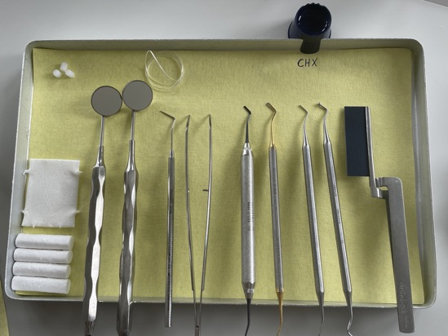
Patienten bei der Kariestherapie begleiten
Tray zur Füllungstherapie
Zahnseide
Okklusionsfolienhalter
Relative Trockenlegung:
mit Watterollen
Grundbesteck
Heidemann und Kugelstopfer

Slide 50
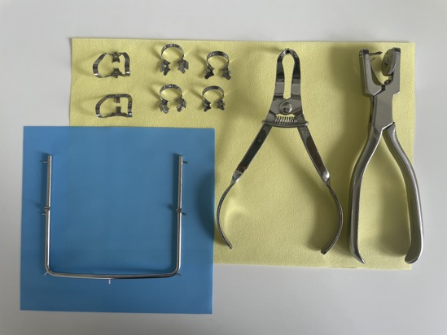
Patienten bei der Kariestherapie begleiten
Absolute Trockenlegung mit Kofferdam
Kofferdamklammern
Kofferdamzange
Lochzange
Kofferdam mit Kofferdamrahmen

Slide 51
Patienten bei der Kariestherapie begleiten
Instrumentarium für Füllungen mit adhäsiver Befestigung:
Ätzgel, Primer, Bonding
Polymerisationslampe
Compulen + Applikator, Flow
Instrumente zum Einbringen
Instrumente zur anatomischen Kaufflächengestaltung

Slide 52
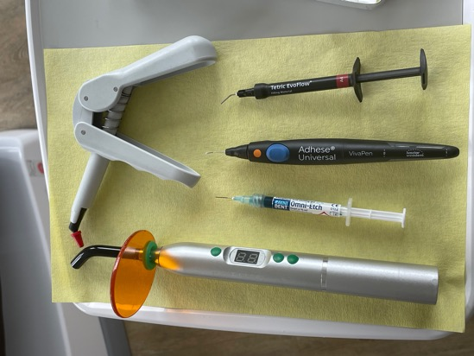
Patienten bei der Kariestherapie begleiten
Kunststoffmaterialien zur adhäsiven Befestigung
Applikator mit Compule
Dünnfließender Kunststoff Flow
Bonding Universal
Ätzgel
Polymerisationslampe

Slide 53
Patienten bei der Kariestherapie begleiten
Zusatzutensilien bei Zementfüllungen:
Zemente zum Anrühren:
Glasplatte, Anrührspatel
Zemente in vorgefertigten Kapseln:
Kapselmischer
Kapseln mit jeweiligem Zement
Kapselaktivator
Kapselhalter zur intraoralen Applikation

Slide 54
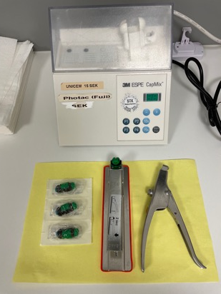
Patienten bei der Kariestherapie begleiten
Verarbeitung von Glasionomerzemente
CapMix Universalmischgerät
Kapselhalter zur intraoralen Applikation
Kapseln mit GIZ-Zement
Kapselaktivator

Slide 55
Patienten bei der Kariestherapie begleiten
Instrumentarium für Amalgamfüllungen:
Unterfüllungsmaterialien: Harvardzement, Anmischspatel, Glasplatte
Amalgamkapseln + Amalgam Kapselmischgerät
Amalgampistole
Instrumente zum Einbringen und Kondensieren (Amalgamstopfer)
Instrumente zur anatomischen Kaufflächengestaltung (Amalgamschnitzinstrumente)
Instrumente zum Glätten/Brünieren

Slide 56
Patienten bei der Kariestherapie begleiten
Auswirkungen fehlerhafter Handhabung bei der Füllungstherapie:
Mischverhältnisse der Füllungsmaterialien fehlerhaft
Einbringen zu großer Schichtdicken bei Kunststoff
Zu geringe Polymerisationszeit
Ungenügende Trockenlegung
Nicht korrekte Matrizenhandhabung (z.B. entstehen von überhängenden Füllungsrändern bei undichter Matrize)
Fehlerhafte Okklusion
Kein suffizienter Approximalkontakt
Geringe Ausarbeitung der Füllungsränder

Slide 57
Patienten bei der Kariestherapie begleiten
nonkariogene Zahnhartsubstanzverluste:
Trauma
Erosion
Attrition
Genetische / erworbene Schmelzveränderungen (z.B. MIH, Amelogenesis Imperfecta)

Slide 58
Patienten bei der Kariestherapie begleiten
Erosion (nonkariogen)
Defekte der Zahnhartsubstanz durch starke und häufige Säureeinwirkung ohne Beteiligung von Bakterien über :
säurehaltige Ernährung / Getränke
Erkrankungen: Reflux, Bulimie
saure Medikamente
häufiges Erbrechen in der Schwangerschaft
Remineralisation des Speichels nicht ausreichend
Folgen: Reduktion der vertikalen Kieferrelation (Bisshebung nötig);
eingeschränkte Ästhetik und Kaufunktion

Slide 59
Patienten bei der Kariestherapie begleiten
Lagerung und Entsorgung von Füllungsmaterialien:
Lagerung: lichtgeschützt (Kunststoffe)
trocken (vor allem Pulver)
Entsorgung: Amalgamentsorgung bei Entfernung einer Amalgam-Füllung über Amalgamabscheider
  Amalgam-Reste bei Füllungstherapie über speziellen Sammelbehälter (auch extrahierte, amalgamgefüllte Zähne)
  Restmüll: abgelaufene Kunststoffe, Zemente

Slide 60
Patienten bei der Kariestherapie begleiten
Abrechnung
Allgemeine Zahnärztliche Leistungen
Vitalitätsprüfung
Lokale Medikamentöse Behandlung von Schleimhauterkrankungen
Behandlung überempfindlicher Zähne
Beseitigen scharfer Zahnkanten oder störender Prothesenränder
Hilfeleistungen bei Ohnmacht oder Kollaps
Entfernung von Zahnbeläge
Erhebung des PSI-Codes
Abrechnung von Füllungen
Abrechnung von Leistungen außerhalb der Sprechstunde
Abrechnung von Leistungen bei Hausbesuchen
Abrechnung von Leistungen bei Patienten mit nachgewiesenem Pflegegrad (nur BEMA)
Abrechnung von Leistungen bei konsiliarischer Erörterung zwischen Ärzten / Zahnärzten (nur BEMA)
Abrechnung von Leistungen bei Videosprechstunde und Videofallkonferenzen (nur BEMA)

Slide 61
Patienten bei der Kariestherapie begleiten
Abrechnung
Sensibilitätsprüfung der Zähne
Vipr (8)
1x pro Sitzung,
unabhängig von der Anzahl der getesteten Zähne
Ergebnis sollte dokumentiert werden
0070
1x pro Sitzung
unabhängig von der Anzahl der getesteten Zähne
Ergebnis sollte dokumentiert werden

Slide 62
Patienten bei der Kariestherapie begleiten
Abrechnung
Lokale Medikamentöse Behandlung von Schleimhauterkrankungen
Mu (105)
1x pro Sitzung
auftragen von Medikamenten auf Mundschleimhaut und Gingiva, Aphten, Mykosen
Behandlung von Prothesendruckstellen Dekubitus
(bei Neueingliederung der Prothese 3 Monate nicht abrechenbar)
Nicht bei Reizgingivitis nach Zahnsteinentfernung
4020
1x pro Sitzung
auftragen von Medikamenten auf Mundschleimhaut und Gingiva, Aphten, Mykosen
einfache Taschenspülungen
bei Periimplantitis
Prothesendruckstellen ( keine 3 Monatsregel nach Neueingliederung)
auch bei Reizgingivitis nach Zahnsteinentfernung

Slide 63
Patienten bei der Kariestherapie begleiten
Abrechnung
Behandlung überempfindlicher Zähne
üZ (10)
1x pro Sitzung
unabhängig der Anzahl der behandelten Zähne
auftragen von Medikamenten wie Duraphat, Admira, Bifluorid bei freiliegenden Dentinflächen
keine Abrechnung von prophylaktischen Maßnahmen (lokale Fluoridierung)
Dokumentation:
Angabe Zahn/Zähne
Befund
aufgetragenes Medikament
2010
je Kiefer
unabhängig der Anzahl der behandelten Zähne in diesem Kiefer
nicht neben Glattflächenversiegelungen abrechenbar

Slide 64
Patienten bei der Kariestherapie begleiten
Abrechnung
Behandlung überempfindlicher Zähne
sk (106)
1x pro Sitzung
überstehende Füllungs- & Kronenränder (außer bei neugelegten Füllungen)
scharfe Zahnkanten
glätten gechippter Kronenverblendungen
Entfernung einer Prothesenklammer
Einschleifmaßnahmen an Prothesenrändern
4030
je Kieferhälfte o. Frontzahnbereich
überstehende Füllungs-& Kronenränder
scharfe Zahnkanten
glätten gechippter Kronenverblendungen
Einschleifmaßnahmen an Prothesen-rändern auch bei neueingegliederten ZE

Slide 65
Patienten bei der Kariestherapie begleiten
Abrechnung
Behandlung überempfindlicher Zähne
sk (106)
3 - Monatsregel:
sK nicht möglich bei neueingegliederten ZE / Prothesen oder durchgeführten Reparaturarbeiten wie Unterfütterungen für drei Monate nach Eingliederung
4030
KEINE 3 - Monatsregel einzuhalten

Slide 66
Patienten bei der Kariestherapie begleiten
Abrechnung
Hilfeleistungen bei Ohnmacht und Kollaps
Ohn (02)
je Sitzung
zusätzlicher Zeitaufwand für die Betreuung eines ohnmächtigen Patienten für den Zahnarzt
nicht abrechenbar mit der Ä1
-
keine GOZ Position vorhanden
ersatzweise Verweilgebühr 56 berechenbar
Je angefangene halbe Stunde
Verweilen ohne Unterbrechung und ohne Einbringung anderer ärztlicher Leistungen – wegen Erkrankung erforderlich

Slide 67
Patienten bei der Kariestherapie begleiten
Abrechnung
Entfernung von Zahnbelägen
Zst (107)
1x im Kalenderjahr
Entfernung harter Zahnbeläge an natürlichen Zähnen + Politur?
PbZst (107a)
Entfernung von harten Belägen 1x im Kalenderhalbjahr
4050 / 4055
1x innerhalb von 30 Tagen für den selben Zahn
Entfernung harter & weicher Beläge + Politur
4050: einwurzelige Zähne
4055: mehrwurzelige Zähne
4060: Nachreinigung / Politur innerhalb der 30 Tagesfrist
Auch für Implantate und Brückenglieder

Slide 68
Patienten bei der Kariestherapie begleiten
Abrechnung
Erhebung Parodontalindex
PSI (04)
alle zwei Jahre, einmal möglich (sieben Leerquartale müssen vergangen sein)
Erhebung eines Codes 0 - 4 durch Einteilung in Sextanten mittels WHO-Sonde
Ausfüllen und Weitergabe des Vordrucks an den Patienten
4005
Erhebung mindestens eines Gingival- & / o. Parodontalindex (PSI, PBI, SBI)
höchstens 2x im Jahr abrechenbar

Slide 69
Patienten bei der Kariestherapie begleiten
Abrechnung
Abrechnung von Leistungen in der Füllungstherapie:
Kostenträger
Garantiezeiten
Übersicht der Füllungslagen
Provisorische Füllungen
Definitive Füllungen (Leistungsinhalte, Positionen)
Aufbaufüllungen
Stiftverankerungen von Füllungen / parapulpäre Stifte
Besondere Maßnahmen beim Präparieren oder Füllen
Einlagefüllungen
Mehrkostenvereinbarungen
Dokumentation

Slide 70
Patienten bei der Kariestherapie begleiten
Abrechnung
Kostenträger, die Füllungen übernehmen können:
Gesetzliche Versicherung
Zusatzversicherung
Privatversicherung
Unfallkasse / Berufsgenossenschaft / Sozialamt

Slide 71
Patienten bei der Kariestherapie begleiten
Abrechnung
Garantiezeit von Füllungen bei Versicherten der GKV
Zweijährige Gewährleistung bei:
Aufbaufüllungen
Füllungen: ein- bis dreiflächig
Ausnahme dieser zweijährigen Gewährleistung:
Milchzahnfüllungen
Zervikale Füllungsflächen
Bruxismus
Füllungen mit mehr als drei Füllungsflächen
Eckenaufbauten mit inzisaler Beteiligung bei Frontzähnen
Unfallfolgen
Garantiezeit von Füllungen bei Versicherten der PKV:
Garantiezeit entfällt

Slide 72
Patienten bei der Kariestherapie begleiten
Abrechnung
Übersicht der Füllungslagen:
m = 1 = mesial
o = 2 = okklusal/inzisal
d = 3 = distal
v = 4 = vestibulär
l = 5 = lingual/palatinal
z = 7 = zervikal

Slide 73
Patienten bei der Kariestherapie begleiten
Abrechnung
Provisorische Füllungen
pV
Alleinige Leistung bei unvollendeter Füllung, wenn diese im laufenden Quartal nicht vollendet wird.
durch: ZA – Wechsel
Tod des Patienten
Notdienst
Nicht im Zusammenhang von Wurzelkanalbehandlungen, einer direkten oder indirekten Überkappung
2020
Je Kavität
Temporärer Speicheldichter Verschluss
Für unvollendete Füllungen, auch im Zusammenhang einer Wurzelkanal-behandlung
direkten oder indirekten Überkappung
Nicht abrechenbar für den provisorischen Verschluss von Inlay Kavitäten

Slide 74
Patienten bei der Kariestherapie begleiten
Abrechnung
Leistungsinhalte der Positionen 13a - h (F1- F4)
Exkavation und Präparation einer Kavität
Desinfektion der Kavität
relative Trockenlegung
Unterfüllungen
anlegen einer Matrize
plastisches Füllungsmaterial
Politur
Zusätzlich bei 13e-h:
Adhäsivtechnik mit Polymerisation

Slide 75
Patienten bei der Kariestherapie begleiten
Abrechnung
Füllungen im Frontzahnbereich
werden über die BEMA Nr.: F1 – F4 (13a -13d) abgerechnet
nicht abrechnungsfähig: 13 e - f
zahnfarbene, adhäsiv befestigte Füllungen

Slide 76
Patienten bei der Kariestherapie begleiten
Abrechnung
Füllungen im Seitenzahnbereich
Amalgam / Zemente Kompositfüllungen
F1 1-flächig 13e
F2 2-flächig 13f
F3 3-flächig 13g
F4 4-flächig 13h
Ausnahmenindikationen
nachgewiesene Amalgamallergie
Niereninsuffizienz
Schwangere/ Stillende
Kinder unter 15 Jahre

Slide 77
Patienten bei der Kariestherapie begleiten
Abrechnung
Füllungen im Seitenzahnbereich
Plastische Füllungen Füllung in Adhäsivtechnik
2050 1-flächig 2060
2070 2-flächig 2080
2090 3-flächig 2100
2110 4-flächig 2120
Kontrolle, Finieren, Polieren von Füllungen, in separater Sitzung möglich

Slide 78
Patienten bei der Kariestherapie begleiten
Abrechnung
Aufbaufüllungen BEMA : F1 ZE / F2 ZE
ausgedehnter Substanzdefekt:
Füllung als Vorbehandlung zur Überkronung des Zahnes (nur möglich, wenn eine tatsächliche Überkronung geplant ist)
In der Dokumentation sind folgende Angaben zu machen
ZE und Angaben zu allen betroffenen Flächen
F1 = einflächig ( z.b F1 ZE o)
F2 = mehrflächig ( z.B F2 ZE modv)
Höchstens 2x pro Zahn abrechenbar

Slide 79
Patienten bei der Kariestherapie begleiten
Abrechnung
Aufbaufüllungen GOZ: 2180
je Zahn 1x abrechenbar
adhäsive Befestigung mit 2197 möglich
keine Abrechnung von 2060ff. möglich

Slide 80
Patienten bei der Kariestherapie begleiten
Abrechnung
Stiftverankerungen von Füllungen:
parapulpäre Stifte bei vitalen Zähnen zur Befestigung von Füllungen an stark zerstörten Zähnen
St (16) 601 + Materialkosten
je Zahn 1x , auch bei mehreren Stiften
F3 und F4 F1 und F2,
13g + h 13e + f,
F1ZE; F2ZE
Abrechnung in der GOZ: keine Gebührennummer vorhanden, Analogberechnung möglich

Slide 81
Patienten bei der Kariestherapie begleiten
Abrechnung
Besondere Maßnahmen beim Präparieren und Füllen BEMA bMF
je Kieferhälfte oder Frontzahnbereich
Separieren (Keile, Slicen, Anlegen von Bändern (KFO))
Absolute Trockenlegung mit Kofferdam
Stillen einer übermäßigen Papillenblutung
Verdrängen / Beseitigen von störendem Zahnfleisch (Retraktionsfäden)
Besondere Maßnahmen beim Präparieren oder Füllen GOZ 2030
je Kieferhälfte oder Frontzahnbereich
Separieren (Keile, Slicen, Anlegen von Bändern (KFO))
Stillen einer übermäßigen Papillenblutung
Verdrängen / Beseitigen von störendem Zahnfleisch (Retraktionsfäden)
Absolute Trockenlegung mittels Kofferdam 2040

Slide 82
Patienten bei der Kariestherapie begleiten
Abrechnung
Abrechnung von laborgefertigten Einlagefüllungen (keine Leistungen der GKV)
Abrechnung erfolgt über GOZ
    1-flächige Einlagefüllung
    2-flächige Einlagefüllung
    2170 3-flächige Einlagefüllung
    enthalten: präparieren und exkavieren, Abformung, Einprobe, Eingliederung und Nachkontrolle
    + Material- & Laborkosten
    + Abformmaterial

Slide 83
Patienten bei der Kariestherapie begleiten
Abrechnung
Abrechnung von laborgefertigten Einlagefüllungen (keine Leistungen der GKV)
    Erstellung einer Mehrkostenvereinbarung, bei der
    die entsprechende Füllungsfläche (F1-F4, oder bei vorliegender
    Ausnahmeindikation 13e-h) dem Patienten vom anfallenden Betrag
    abgezogen wird.

Slide 84
Patienten bei der Kariestherapie begleiten
Abrechnung
Abrechnung von Mehrkostenvereinbarungen
schriftlicher Vertrag zwischen Patient und ZA
Füllungstherapie geht auf Wunsch des Patienten über Vertragsleistungen der GKV hinaus, entstandene Mehrkosten werden privat von Patient getragen (Abrechnungsgrundlage: GOZ-Positionen)
Bedingung: Aufklärung und Einverständnis muss vor Behandlungsbeginn erfolgen
gilt nicht, wenn intakte Füllungen aus ästhetischen Gründen ausgetauscht werden sollen
Abrechnung:
ZA rechnet gesetzlich vorgesehene Füllung über BEMA mit KZV ab
entstandene Mehrkosten werden über GOZ Füllungsleistungen abgerechnet

Slide 85
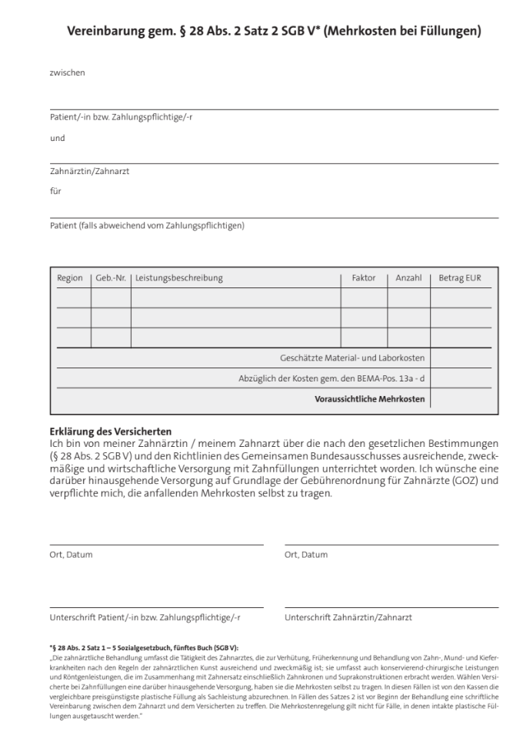
Patienten bei der Kariestherapie begleiten
Abrechnung
Formular für MKV-Füllungen
https://www.kzbv.de/musterformulare-goz-leistungen.1623.de.html

Slide 86
Patienten bei der Kariestherapie begleiten
Abrechnung
Dokumentation der Füllungstherapie in der Karteikarte:
Datum
Aufklärung des Patienten über Therapie – und Materialmöglichkeiten
Zahnangabe
Zustand der Pulpa
Füllungslage
Füllungsart / Verwendetes Material
Evtl. bmF-Leistungen
Evtl. getroffene Mehrkostenvereinbarungen
Abrechnungsziffern der erbrachten Leistungen

Slide 87
Patienten bei der Kariestherapie begleiten
Abrechnung
Risiken einer fehlerhaften/mangelhaften Dokumentation:
Rechtliche Aspekte
Kein Nachweis bei einer Wirtschaftlichkeitsprüfung
Unklarheiten für Nachbehandler

Slide 88
Patienten bei der Kariestherapie begleiten
Abrechnung
Abrechnung von Leistungen außerhalb der Sprechstunde
Basiswissen:
Folgende Feiertage sind Kalendermäßig
01.01. Neujahr
01.05. Tag der Arbeit
03.10. Tag der deutschen Einheit
01.11 Allerheiligen (Bundeslandabhängig)
25.12. 1. Weihnachtsfeiertag
26.12. 2. Weihnachtsfeiertag
Nacht: 20 Uhr - 8Uhr

Slide 89
Patienten bei der Kariestherapie begleiten
Abrechnung
Abrechnung von Leistungen außerhalb der Sprechstunde: BEMA
Zu (03)
Zuschlag für Leistungen außerhalb der Sprechstunde, bei Nacht oder an Sonn- und Feiertagen dringend notwendige Leistungen
1x je Sitzung abrechenbar
Behandlungen im Notdienst / Bereitschaftsdienst / außerhalb der Sprechstundenzeiten
Uhrzeitangabe erfolgt nur werktags außerhalb der Sprechstunde zwischen 8.00 – 20.00 Uhr
(wichtig für schriftliche Prüfung unter Sonstige Angaben)
Nicht abrechenbar:
Wenn der Patient bereits vor Ablauf der gewöhnlichen Sprechzeiten anwesend ist; die Behandlung aber erst nach der Sprechzeit aus Zeitgründen erfolgen kann.

Slide 90
Patienten bei der Kariestherapie begleiten
Abrechnung
Abrechnung von Leistungen außerhalb der Sprechstunde: GOZ
Auswahl des Zuschlages richtet sich nach Tag und Tageszeit, Zahnarztpraxis oder Hausbesuch (Dringlichkeit)
Nur 1,0-facher Gebührensatz möglich
Leistungen, die in der Zahnarztpraxis erfolgen:
A = Zuschlag für außerhalb der Sprechstunde erbrachte Leistungen
B = Zuschlag außerhalb der Sprechstunde in der Zeit 20.00 - 22.00Uhr und
06.00 - 8.00 Uhr
C = Zuschlag außerhalb der Sprechstunde in der Zeit 22.00 - 06.00 Uhr
D = Zuschlag für Samstag, Sonntag und Feiertag
½ D = “ bei offizieller Sprechstunde am Samstag
K1 = Zuschlag bei zur Untersuchung bei Kindern bis zum vollendeten 4. Lebensjahr
(zu den Untersuchungen 5-8 möglich), Zuschlag A-D möglich

Slide 91
Patienten bei der Kariestherapie begleiten
Abrechnung
Abrechnung von Leistungen außerhalb der Sprechstunde: GOZ
Leistungen, die in der Zahnarztpraxis erfolgen:
Werktags
6 Uhr 8 uhr 20uhr 22Uhr 6 Uhr
Samsag, Sonn- und Feiertags
6 Uhr 8 uhr 20uhr 22Uhr 6 Uhr
B
A
B
C
D+B
D (1/2D)
D+B
D +C

Slide 92
Patienten bei der Kariestherapie begleiten
Abrechnung *
Abrechnung von Hausbesuchen in der BEMA
Bs1 = Besuch eines Versicherten ( mit Ber. und Untersuchung)
Bs2a = …… in der selben häuslichen Gemeinschaft
Bs2b = ……. In der selben Einrichtung
Bs3a = …. In eine Einrichtung zu vorher vereinbarten Zeiten ohne Kooperationsvertrag
Bs3b = ….. Je weiterer Versicherte in derselben Einrichtung in unmittelbaren zeitlichen Zusammenhang ohne Kooperationsvertrag
Bs4 = Besuch eines Pflegebedürftigen in stationärer Pflegeeinrichtung mit Kooperationsvertrag
Bs5 = je weiterer pflegebedürftigen in derselben stationären Pflegeinrichtung mit Kooperationsvertrag

Slide 93
Patienten bei der Kariestherapie begleiten
Abrechnung *
Zuschläge zu Hausbesuchen:
Bs1 + Bs4 = ZBs1a – ZBs1f, ZKi
Bs2a + Bs5 = ZBs2a –ZBs2f
+ Wegegeld (2 km- 25 km) oder Reiseentschädigung (> 25km)

Slide 94
Patienten bei der Kariestherapie begleiten
Abrechnung
Abrechnung von Hausbesuchen in der GOZ
Ä50 = Besuch einschließlich Beratung und symptombezogener Untersuchung
Ä51= Besuch eines weiteren Kranken in der selben häuslichen Gemeinschaft in unmittelbaren zeitlichen Zusammenhang (einschließlich Ber. und symptombezogener Untersuchung)
Zuzüglich Wegegeld
Zuschläge E-H,K2 möglich
Keine Abrechnung mit 1 und 5

Slide 95
Patienten bei der Kariestherapie begleiten
Abrechnung
Abrechnung von Leistungen außerhalb der Sprechstunde: GOZ
Auswahl des Zuschlages richtet sich nach Tag und Tageszeit, Zahnarztpraxis oder Hausbesuch (Dringlichkeit)
Nur 1,0-facher Gebührensatz möglich
Leistungen, die im Rahmen von Hausbesuchen erfolgen:
E = dringend angefordert + unverzüglich erfolgte Ausführung eines Hausbesuches
F = Zuschlag außerhalb der Sprechstunde in der Zeit 20.00 - 22.00Uhr und
06.00 - 8.00 Uhr
G = Zuschlag außerhalb der Sprechstunde in der Zeit 22.00 - 06.00 Uhr
H = Zuschlag für Samstag, Sonntag und Feiertag
K2 = Zuschlag bei zur Untersuchung bei Kindern bis zum vollendeten 4. Lebensjahr
(zu den Untersuchungen 5-8 möglich)
E ist nicht neben F,G,H abrechenbar

Slide 96
Patienten bei der Kariestherapie begleiten
Abrechnung
Abrechnung von Leistungen außerhalb der Sprechstunde: GOZ
Leistungen, die zu Hausbesuchen:
Werktags
6 Uhr 8 uhr 20uhr 22Uhr 6 Uhr
Samsag, Sonn- und Feiertags
6 Uhr 8 uhr 20uhr 22Uhr 6 Uhr
F
E
F
G
F + H
H
F + H
G + H

Slide 97
Patienten bei der Kariestherapie begleiten
Abrechnung
Abrechnung von Leistungen bei Patienten mit nachgewiesenem Pflegegrad
(Nachweis sollte in der Patientenakte erfolgen)
PBa (174a) Mundgesundheitsstatus & individueller Mundgesundheitsplan
Beurteilung des Pflegezustandes der Zähne, der Gingiva, der Mundschleimhaut und des Zahnersatzes
Aufklärung des Versicherten sowie dessen Pflege- oder Unterstützungspersonal über: Förderung der Mundgesundheit/ Mund-&Prothesenhygiene/ Ernährung/ Fluoridanwendung
Vordruck ist auszufüllen
PBb (174b) Mundgesundheitsaufklärung: - über Inhalte des Mundgesundheitsplans
- Demonstration zu Zahnpflege/ Prothesenreinigung/ Zahnersatz
- Motivation zur Umsetzung der vorgeschlagenen Maßnahmen
PbZst (107a) Entfernung von harten Belägen, 1x im Kalenderhalbjahr, nicht neben Zst abrechenbar oder wenn diese im selben Kalenderhalbjahr schon erbracht wurde
Je Kalenderhalbjahr abrechenbar,
Nebeneinander abrechenbar
Ggf. zusätzlich Besuche/Zuschläge abrechenbar
nicht abrechenbar in gleicher Sitzung mit: IP1,IP2,FU1 und FU2

Slide 98
Patienten bei der Kariestherapie begleiten
Abrechnung *
Abrechnung von Leistungen bei konsiliarischer Erörterung zwischen Ärzten / Zahnärzten
Ksla (181a): persönlich oder fernmündlich
Kslb (181b): im Rahmen eines Telekonsils (digitaler Austausch von Dokumenten/ Bildern oder zeitgleiches Telekonsil mittels Videodienst) zusätzlich (TZ zusätzlich abrechenbar)
Abrechnung von Leistungen bei konsiliarischer Erörterung zwischen Ärzten / Zahnärzten im Rahmen eines Kooperationsvertrages
KslK (182a) persönlich oder fernmündlich
KslK (182b) im Rahmen eines Telekonsils (TZ zusätzlich abrechenbar)

Slide 99
Patienten bei der Kariestherapie begleiten
Abrechnung *
Abrechnung von Leistungen bei Videosprechstunde und Videofallkonferenzen
  Inanspruchnahme über zertifizierte Videodienstanbieter (End-zu-End Verschlüsselung)
  Patientengruppe: Patienten mit nachgewiesenem Pflegegrad oder Eingliederungshilfe
  Videosprechstunde VS ZA – Patienten/Unterstützungsperson
  alleinige Leistung
  Videofallkonferenz VFK ZA – Pflegepersonal a.) bzgl. eines Versicherte
  (Pat nimmt i.d.R nicht teil) b.) bzgl. eines weiteren Versicherten in unmittelbarem zeitlichen Zusammenhang
  je Quartal und Versicherten dreimal abgerechnet werden
  alleinige Leistung
  nur abrechbar nach persönlichen Kontakt des ZA und Pat. in den letzten 3 Quartalen
  Technikzuschlag TZ abrechenbar zu VS,VFK und Kslb und KslKb
  je Praxis bis 10x im Quartal abrechenbar
Nicht zeitgleich abrechenbar

Slide 100
Patienten bei der Kariestherapie begleiten
Vielen Dank für Ihre Aufmerksamkeit
© Landeszahnärztekammer Hessen • Körperschaft des öffentlichen Rechts
Rhonestraße 4 • 60528 Frankfurt am Main • Telefon 069 427275-0 • www.lzkh.de
^{21.09.2026 · Seite 100}

